Slide 1
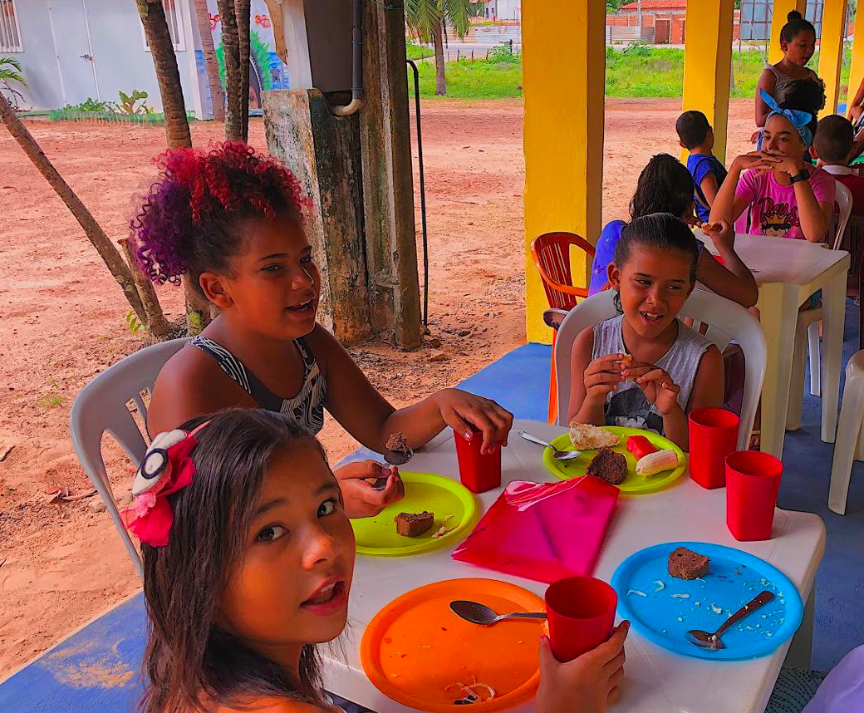
De la campagne à la ville
Protagonisme féminin, économie solidaire et alimentation en période de pandémie
Cibele Pontes, José R. Picanço, Julie Cavignac, Rianna Feitosa, Tarcísio Gonçalves Jr (UFRN),
Gabriela da Silva (FUNCARTE)

Slide 2
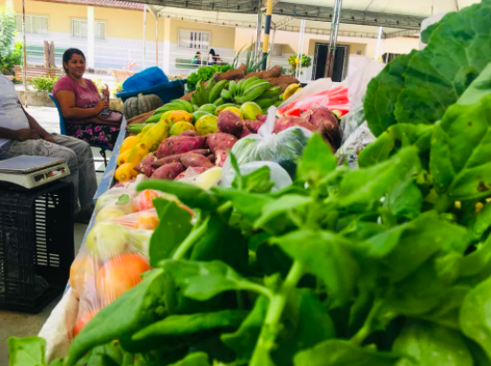
1 - Crise, périphérie et solidarité
2 - La Feira Solidária
3 - Un exemple de solidarité:
le terreiro Ylê Iyá Omi Asé Osún

Slide 3
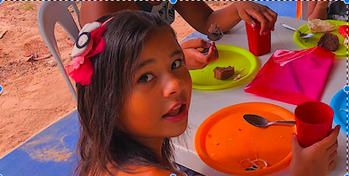
PROBLÈME
Impacts sociaux de la Pandémie Covid–19:
Situation de vulnérabilité sociale des communautés rurales et dans les périphéries urbaines
Difficulté d'approvisionnement
→ Campagnes de solidarité et aides gouvernementales (Auxílio Emergencial)
Protagonisme des femmes:
Genre et activisme/solidarité
Modes de consommation et façons de manger à Natal (quartiers populaires)

Slide 4
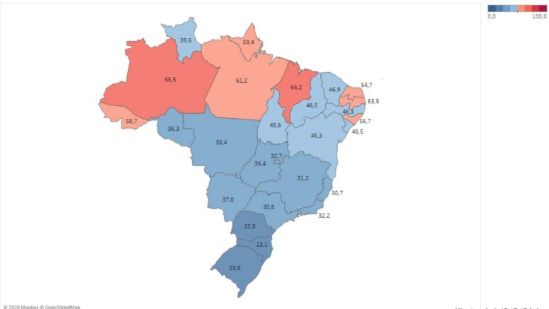
1 - Crise, périphérie et solidarité
+ 3 millions de personnes sans accès normal à une bonne alimentation, en 5 ans
Insécurité alimentaire par domicile (2017 et 2018)
Source: IBGE 2017-2018

Slide 5
LA FAIM AU BRÉSIL
Brésil: 210 millions d'habitants
Nombre de personnes qui ont faim, au Brésil
Brésiliens en situation d'insécurité alimentaire grave (millers)
4,6% de la population totale
36,7% de la population vit en insécurité légère et modérée
(77,7 millions - 6,5 millions sont des enfants)

Slide 6
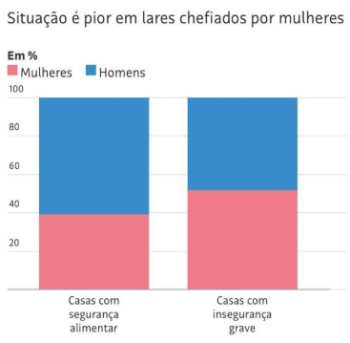
51,9% des familles en insécurité alimentaire grave sont dirigées par des femmes
Étude des budgets familiaux
Juin. 2017 à juillet 2018 auprès de 57.920 domiciles.
Fonte: IBGE 2017-2018

Slide 7
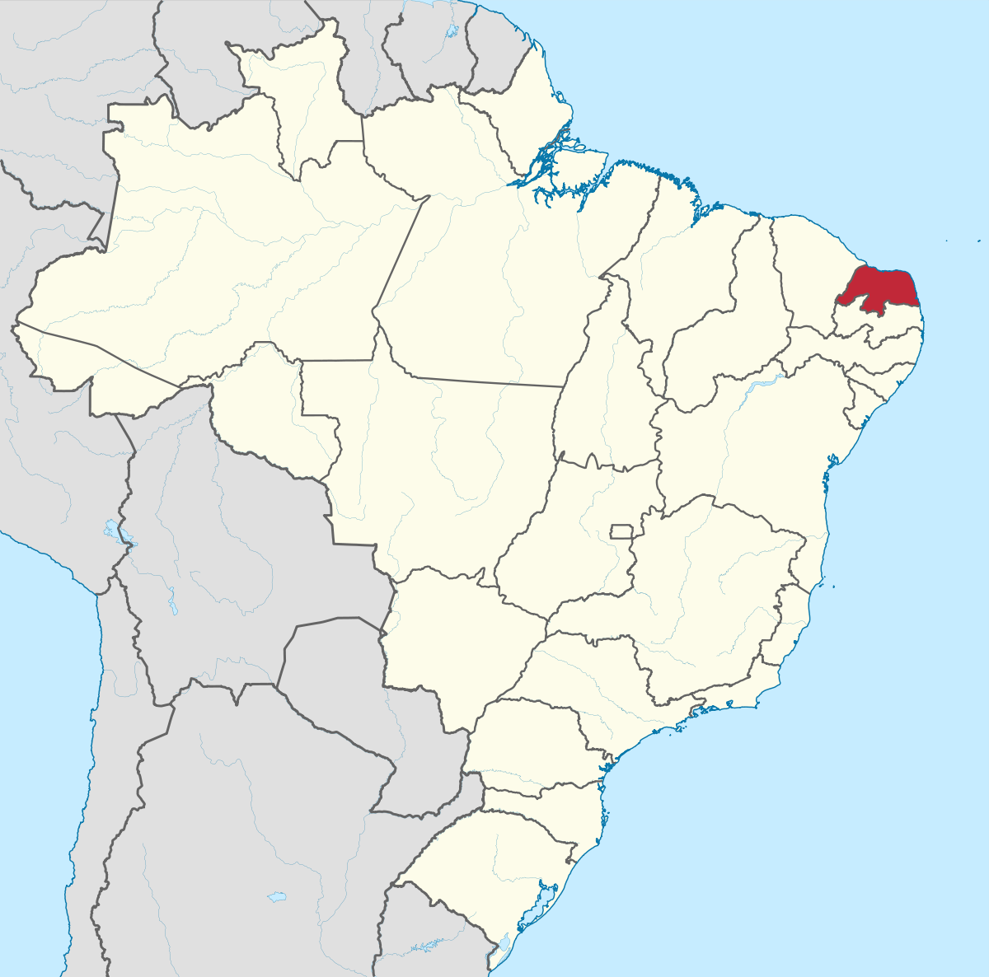
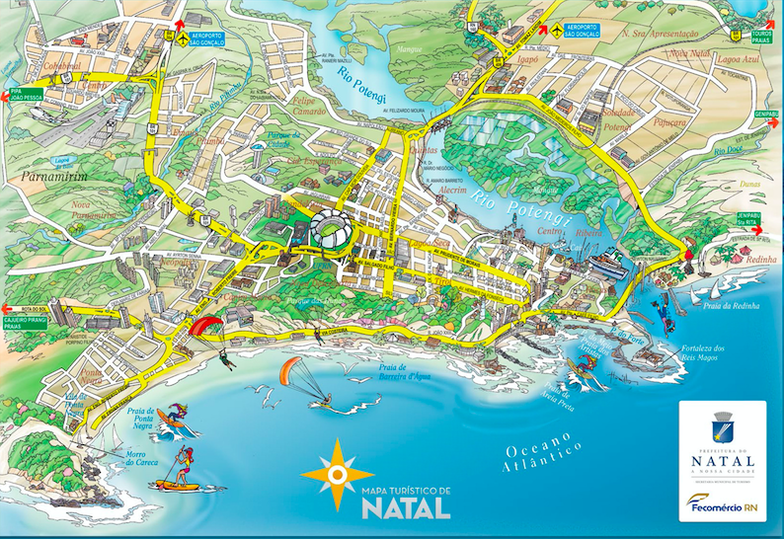
La faim au Rio Grande do Norte
RN - 3,5 millions d'habitants
400.000 famílles ont demandé l'aide d'urgence (2020)
54,7% - insécurité alimentaire
7,6% faim (282.000 personnes)
NATAL (Capitale) - 27% insécurité alimentaire
(femmes noires plus touchées)
(IBGE, 2018)
Zona Norte

Slide 8
PANDÉMIE
Paralisation des programmes d'aide et d'achat direct aux agriculteurs (PNAE - PAA):
70% des aliments consommés par les brésiliens vient de l'agriculture familiale
Nouvelles formes de consommation avant/durant la pandémie

Slide 9
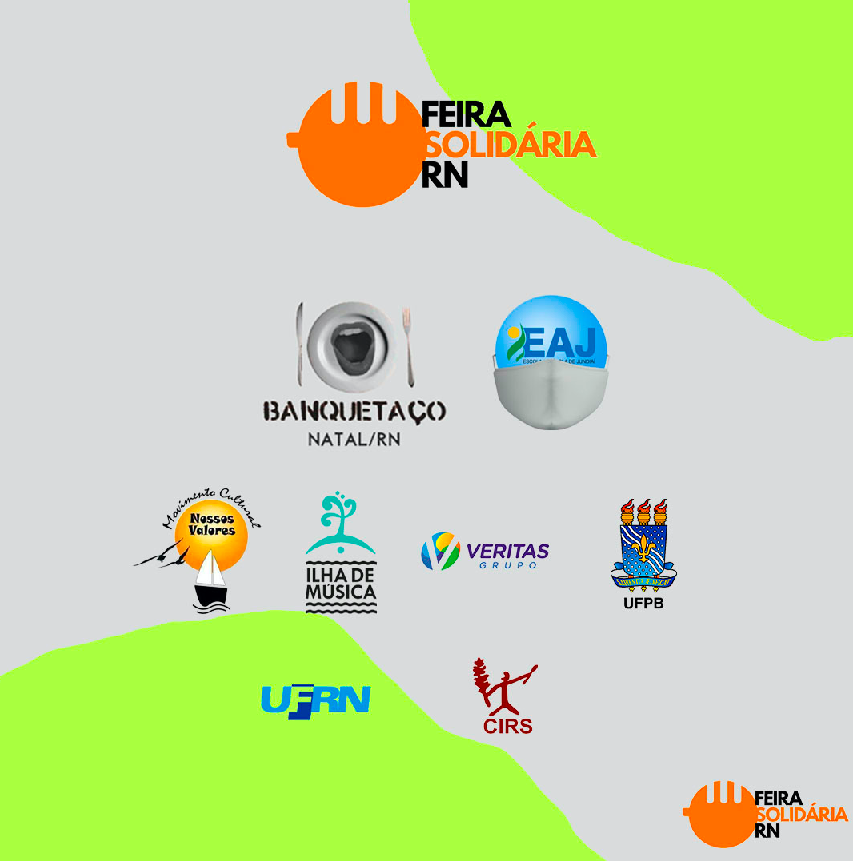
2 - La feira solidária - coopération entre campagne et ville
Distribution des produits issus de l'agriculture familiale à des familles vulnérables
Genre et engagement politique:
les femmes sont protagonistes dans les initiatives de solidarité de combat contre la faim

Slide 10
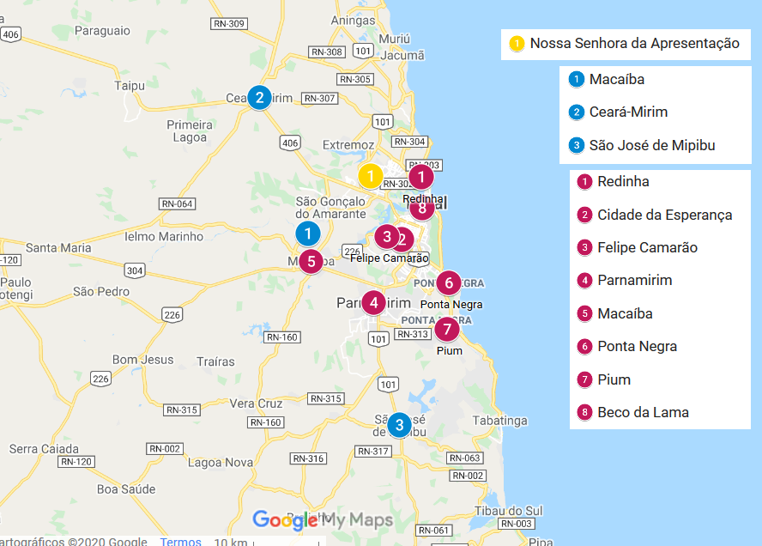
PRODUCTEURS
COMMUNAUTÉS BENEFICIAIRES

Slide 11
4 ÉDITIONS (mai-juillet 2020)
06 GROUPES DE PRODUCTEURS DE L'AGRICULTURE FAMILIALE
15 TONNES D'ALIMENTS DISTRIBUÉS DANS 9 QUARTIERS (2.000 FAMILLIES)

Slide 12
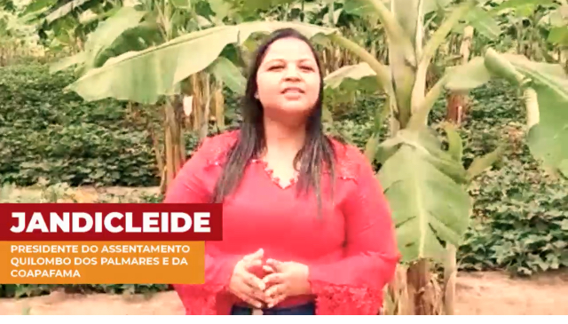
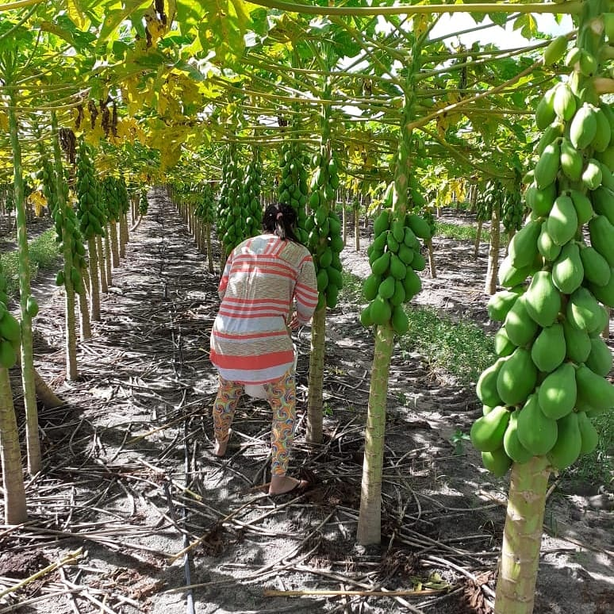
FEMMES - AGRICULTURE

Slide 13
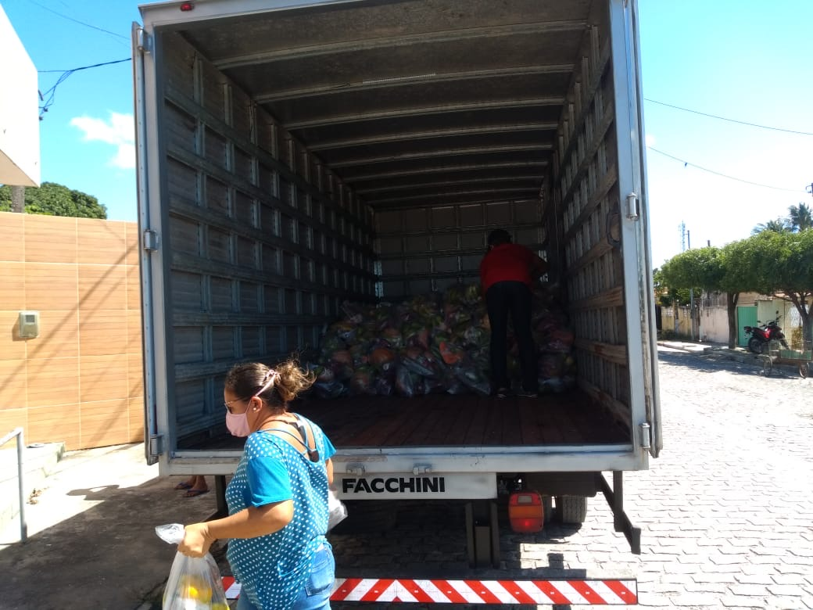
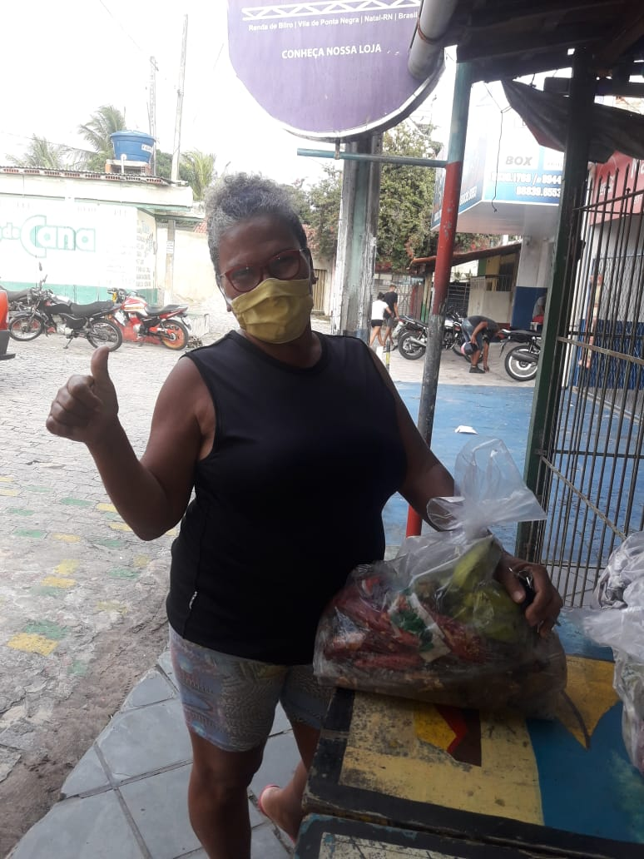
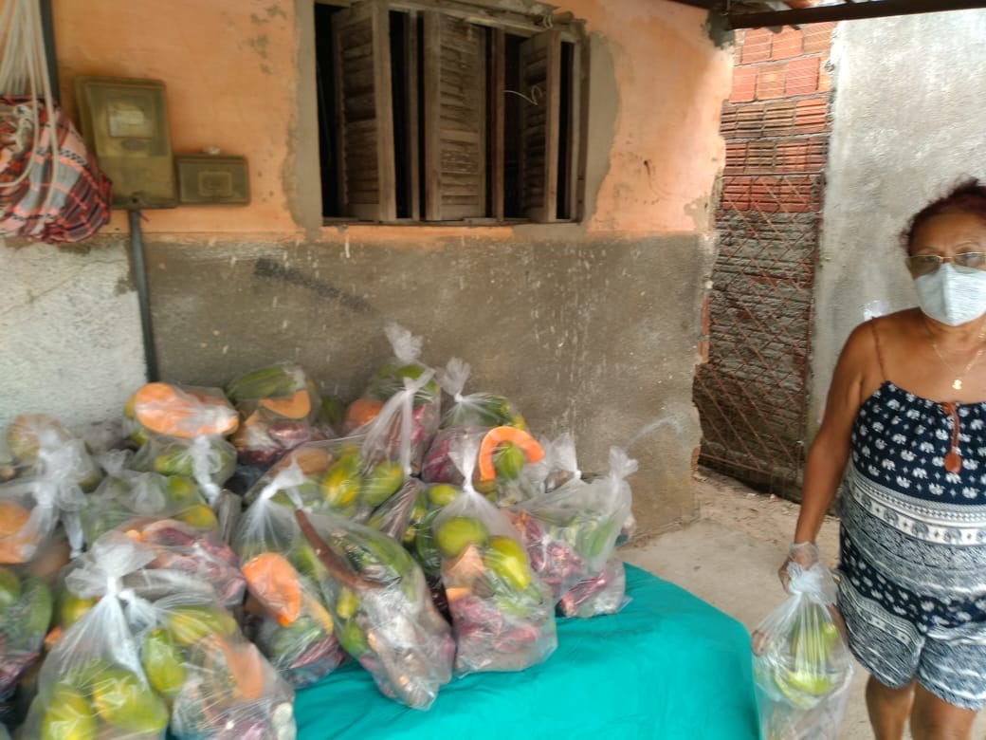
FEMMES - DISTRIBUTION/RÉCEPTION

Slide 14
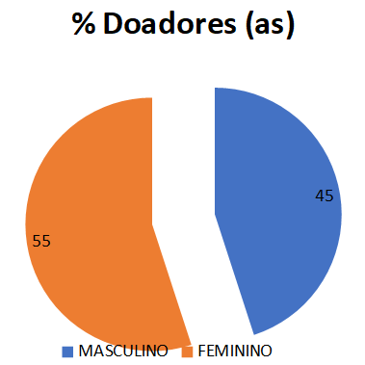
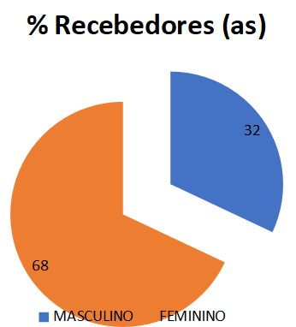
INDICATIFS (4ª édition, 107 doneurs e 85 paniers distribués)
Donneurs
Bénéficiaires

Slide 15
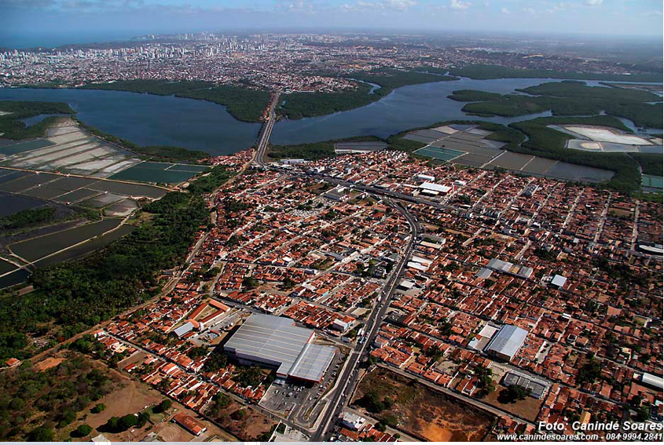
3 - Un exemple de solidarité
le centre de candomblé Ylê Iyá Omi Asé Osún
Zona Norte (Natal)

Slide 16
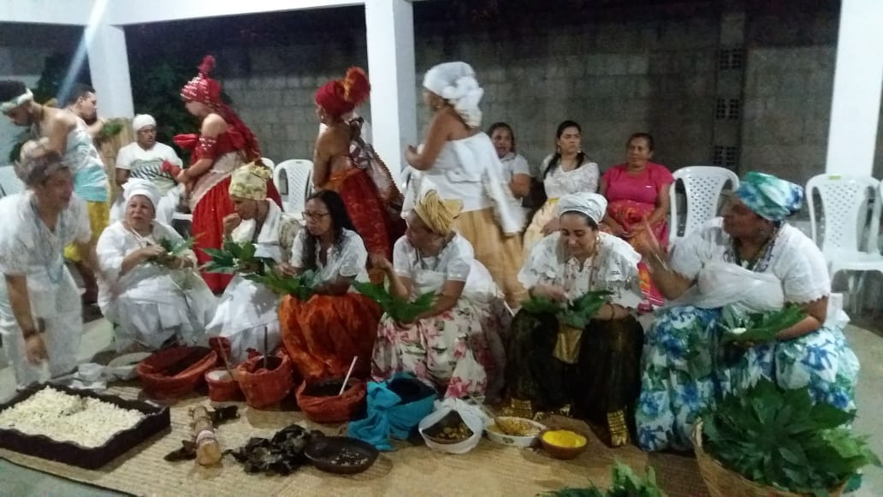
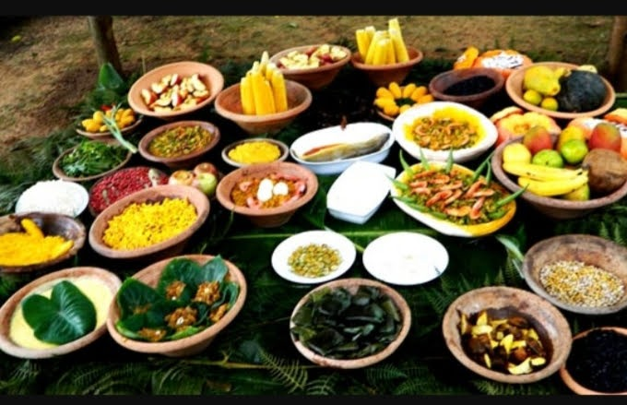
Centre Ylê Iyá Omi Asé Osún

Slide 17
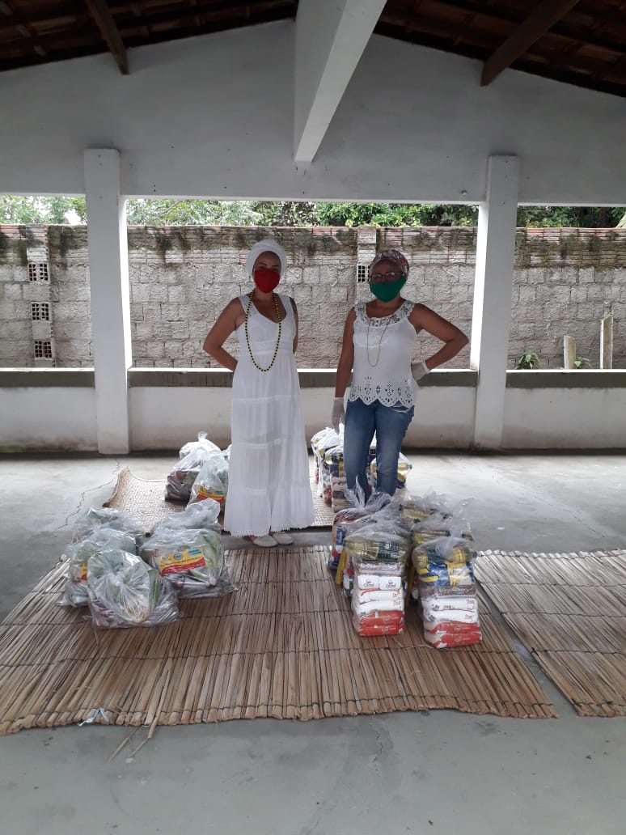
CONCLUSIONS
Femmes de différentes classes sociais sont engagées - – volontaires, donneuses anonymes e bénéfitiaires;
Ponts entre la campagne (producteurs) et la ville (familles en peripheries )
La crise a été aténnuée, mais le problème alimentaire continue critique (périphéries) - Arrêt de politiques publiques [solidarité]

Slide 18
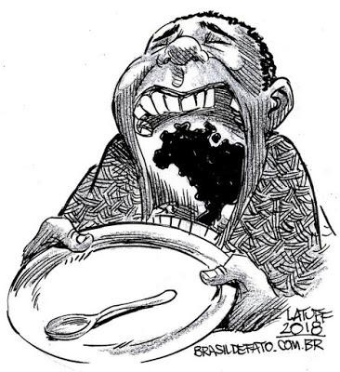
Perspectivas:
plus de 100 millions osnt en insécurité alimentaire

